Slide 1
«Буккроссинг – возрождение семейного чтения»
с использование инновационных форм и методов привлечения детей и их родителей к чтению и восприятию художественной литературы.
Подготовили
Воспитатели: Конопацкая Н.И. Грушина О.В.
ГБДОУ Детский сад №93 компенсирующего вида Фрунзенского района
г. Санкт- Петербург

Slide 2
В наше время, когда телевизионная и компьютерная техника продолжает бурно развиваться, проблема формирования у детей интереса к художественной литературе стала особенно актуальной. В современном мире книги уступают место телевизору, Интернету, компьютерным играм, мобильному телефону, рекламе. Мало внимания уделяется чтению книг из-за загруженности детей другими видами деятельности. В результате у детей стал пропадать интерес к книге. Не все дети хотят слушать художественные произведения. Большинство из них не помнят названия прочитанных книг, не могут назвать автора. А процесс общения с книгой является определяющим в интеллектуальном и личностном становлении человека, в его способности к самореализации, в сохранении и передаче опыта, накопленного человечеством. Чтение - это средство интеллектуального, нравственного и эстетического воспитания детей. Оно обогащает речь, дает возможность развития творческого мышления. Педагогам и родителям важно вовремя вызвать интерес у ребенка к книге. Именно поэтому уделяют особое внимание чтению.
Идея буккроссинга подходит для этого как нельзя лучше. Что такое буккроссинг? (англ. bookcrossing) - в буквальном переводе с английского значит "перемещение книг" или книговорот. Его идея довольно проста «Прочитал книгу сам – передай другому».
Цель буккроссинга в детском саду — пропаганда чтения, повышение интереса к книгам, возрождение интереса к чтению, к чтению русских народных сказок, возрождение традиции семейного чтения.
Таким образом следующие задачи:
- формирование интереса к чтению;, к содержанию произведений.
- формирование представлений об особенностях художественной литературы: жанрах,особенностях композиции, использования выразительных средств;
- формирование индивидуальных литературных предпочтений каждого ребенка;
- формирование навыков общения с книгой;
- активизация деятельности, связанной с художественной литературой;
- развитие литературной речи;
- приобщение к словесному искусству, в том числе развитие художественного восприятия и эстетического вкуса.

Slide 3
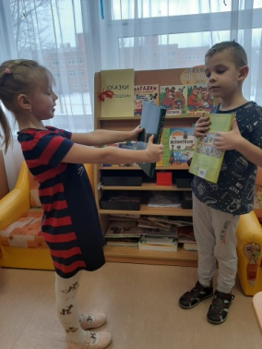
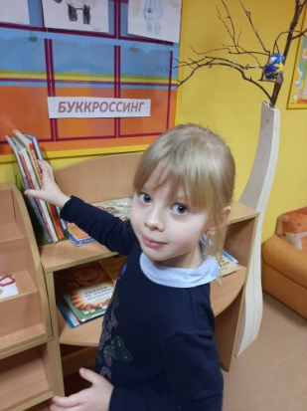
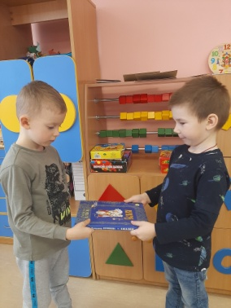
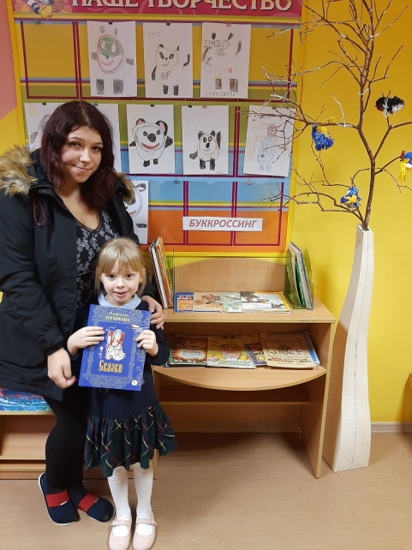
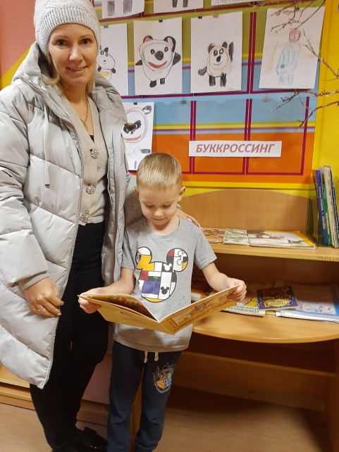
Так, под девизом: «Прочитал, передай другому!», был организован проект «Буккроссинг, как возрождение семейного чтения ». Так в помещении группы разместили полочку с книгами, которые принесли родители с детьми. В каждую из них была вложена красочная закладка, это говорит о том, что она участвует в обмене, книгу нужно прочитать и передать другому. Такая акция пришлась всем по нраву. Родители и дети с удовольствием общались на эту тему друг с другом. Участники акции приносили свои любимые книги и с помощью воспитателя готовили книгу к «путешествию». Отдавая ценную для себя вещь другому человеку, они учатся с уважением относится и к чужим книгам.
Прочитал, передай другому!

Slide 4
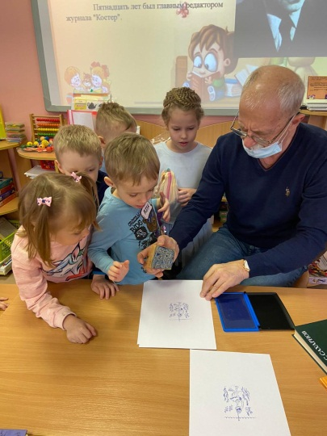
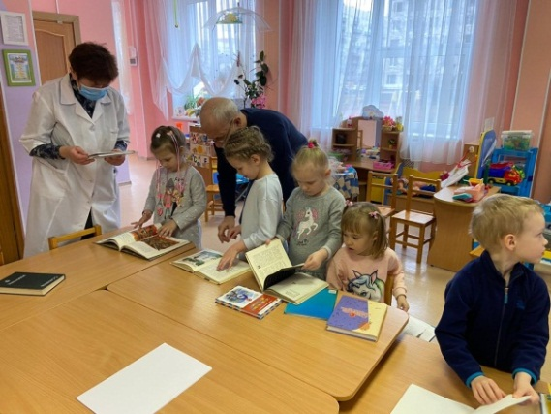
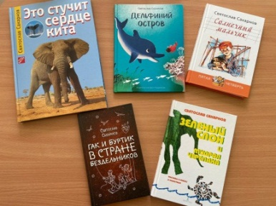
Встреча с сыном детского писателя Святослава Сахарнова дедушкой нашей воспитанницы. Дети узнали много интересного о том как создается произведение. Познакомились с замечательным творчеством и его личной биографией из воспоминаний его сына. Дети получили в подарок книжки его произведений в библиотеку детского сада.
Знакомство с творчеством Петербургского детского писателя Святослава Сахарнова

Slide 5
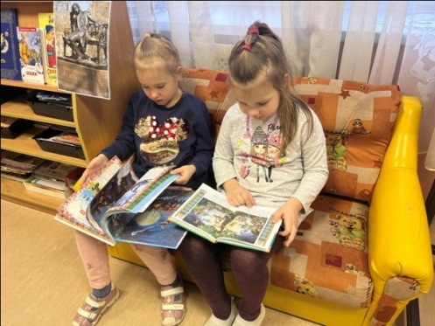
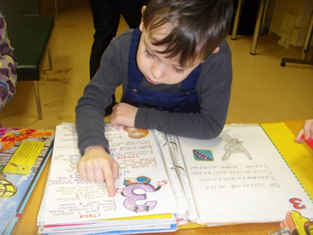
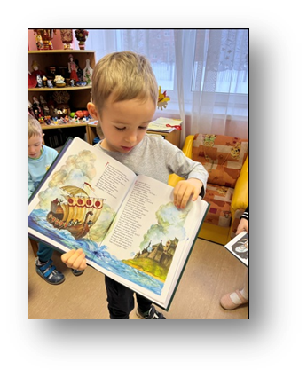
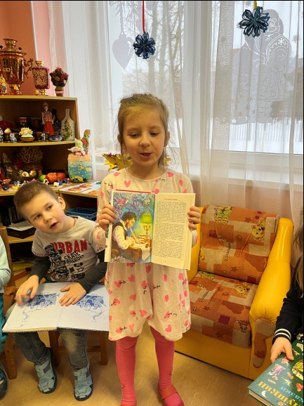
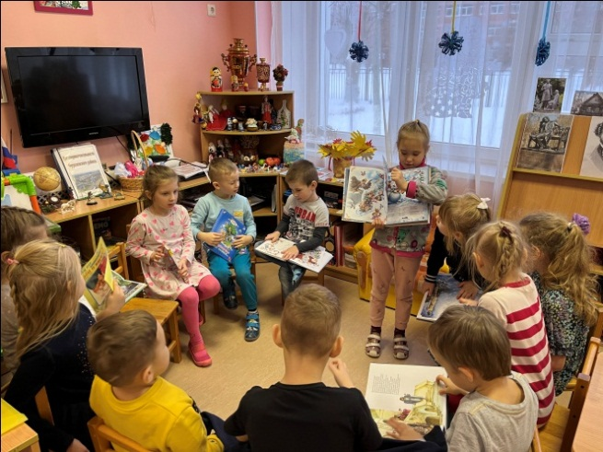
«Книжкины посиделки».
«Читаешь ты, Читаю я, Читают все мои друзья!»
Чтение, рассказывание и пересказывание художественной литературы ребенку-дошкольнику оказывает огромное влияние на интеллектуальное, умственное, творческое, психологическое и психофизиологическое развитие. Чтение развивает художественно-речевые навыки, формирует нравственную и культурную сторону ребенка, передает представления о жизни, труде, об отношении к природе, развивая, тем самым, социальный опыт и трудовую деятельность дошкольника.

Slide 6
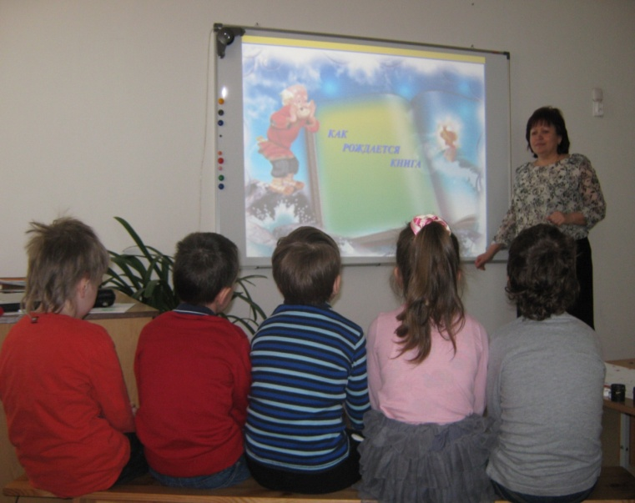
Как появилась книга
Дети узнали много интересного о том как создается произведение. Какой путь проделывает книга, чтобы попасть к нам в руки, чтобы могли ее прочитать. Люди каких профессий трудятся над этим процессом.

Slide 7
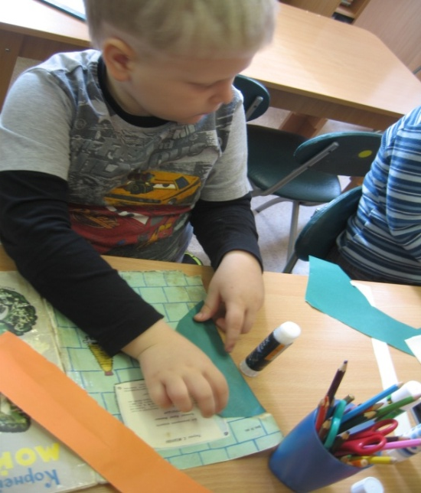
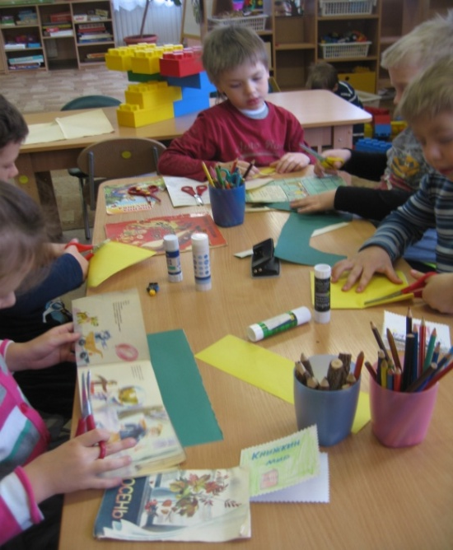
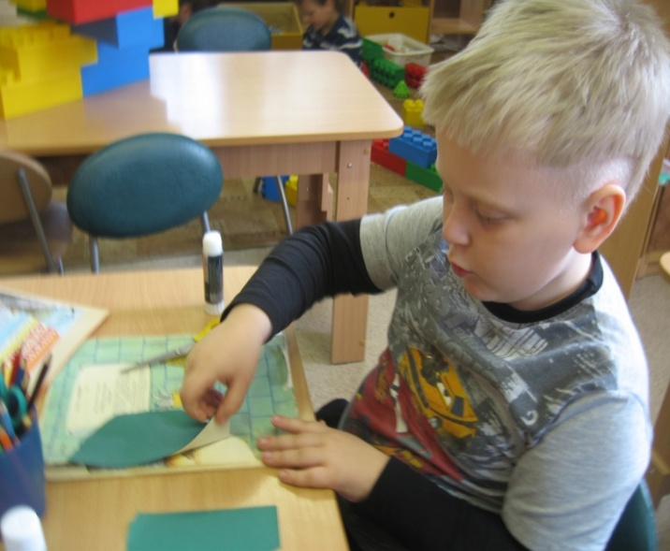
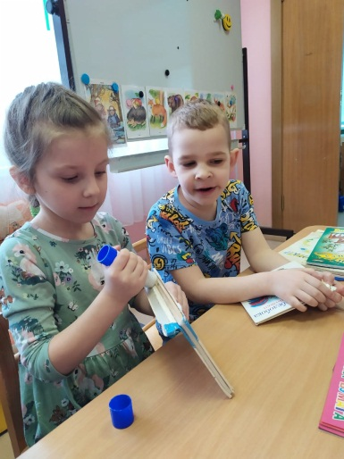
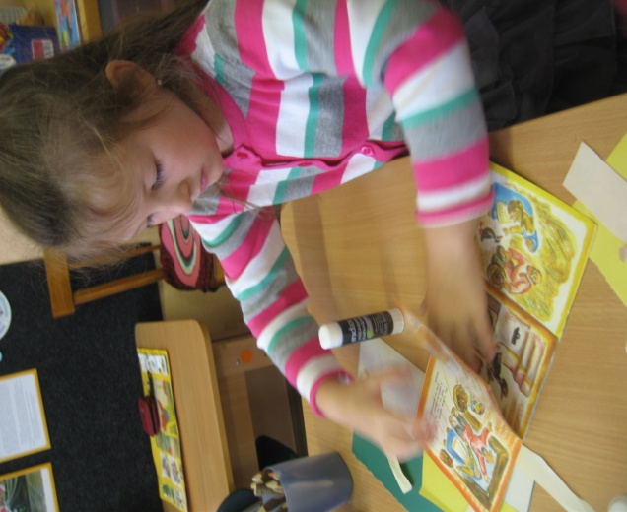
Деловая игра «Мастерская починки книг»

Slide 8
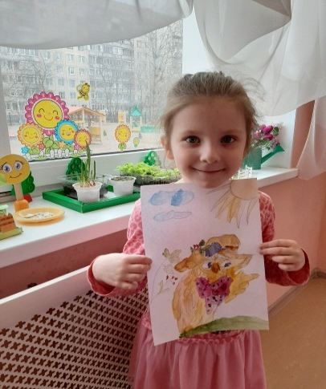
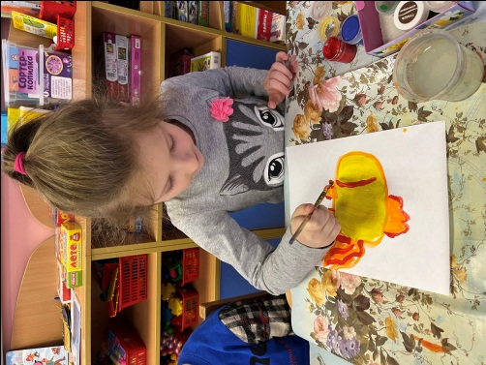
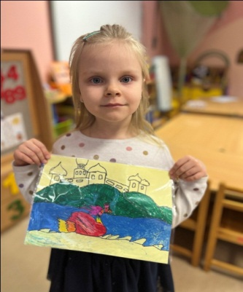
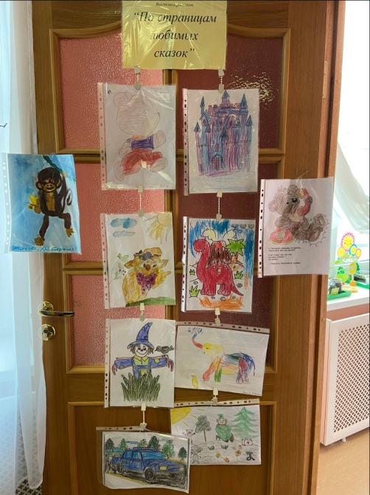
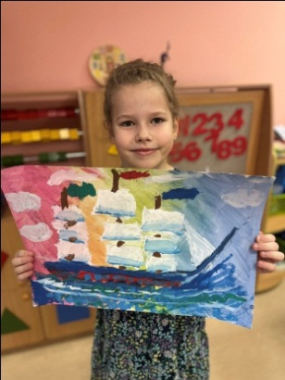
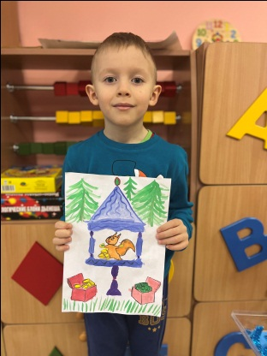
По страницам любимых книг
Через книгу ребёнок познаёт окружающий его мир, познаёт о добре и зле, ненависти и дружбе, смелости и трусости. Чтение закладывает в ребёнке моральные ценности, учит сострадать и сопереживать, удивляться и радоваться. Дети с большим удовольствием лепили, рисовали.

Slide 9
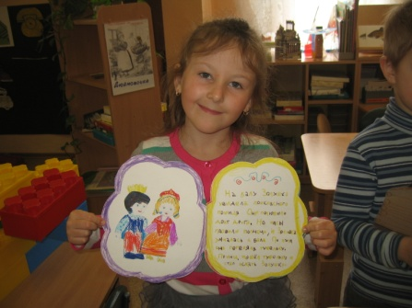
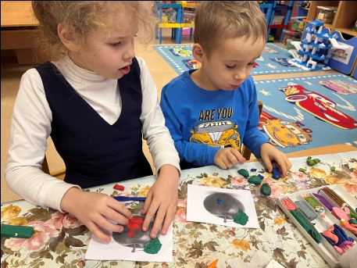
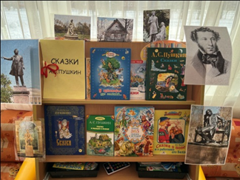
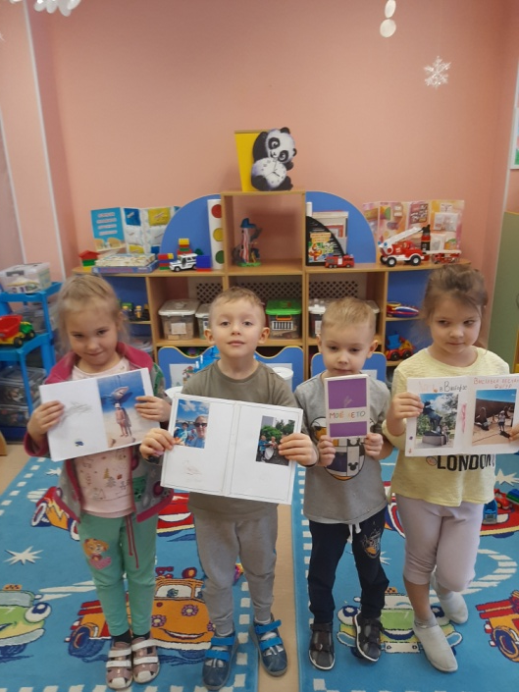
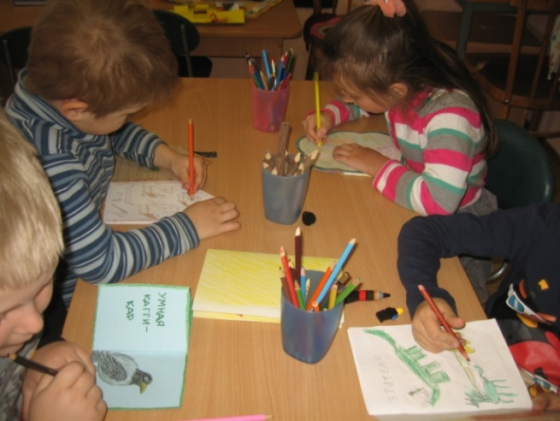
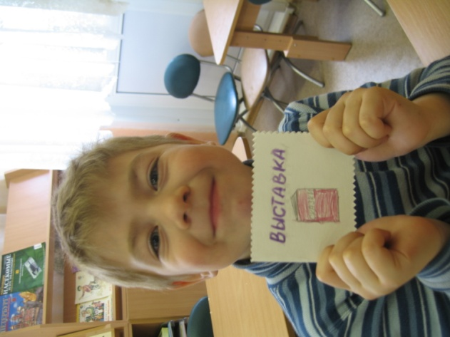
Книжки своими руками
Дети попробовали себя в роли писателей и художников.

Slide 10
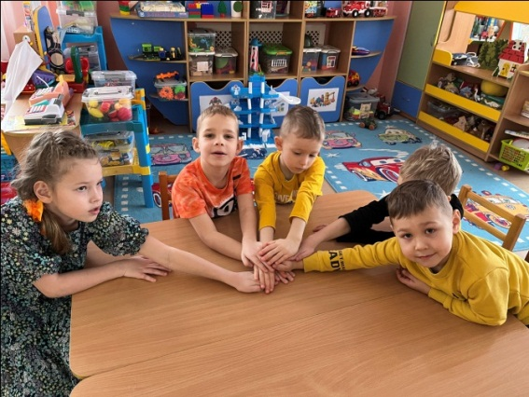
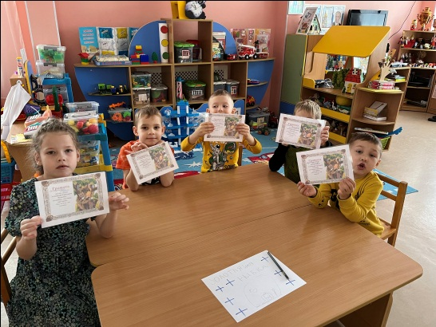
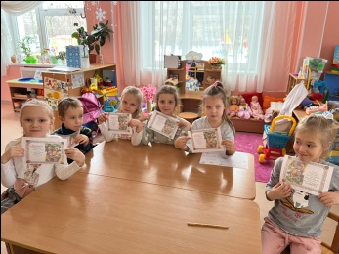
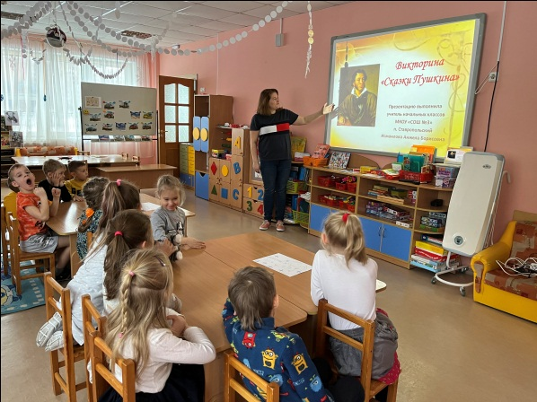
Игра- викторина «Путешествие на поезде сказок»
Игра-путешествие «На поезде сказок». На паровозике с четырьмя вагончиками дети отправились в путешествие по стране сказок. Каждый вагончик был посвящен одной из сказок, и состоял из разных литературных заданий. Юные читатели познакомились с творчеством А.С.Пушкина.Ребята отвечали на вопросы викторины, собирали пазлы по произведениям авторов, смотрели мультфильмы, отгадывали загадки.

Slide 11
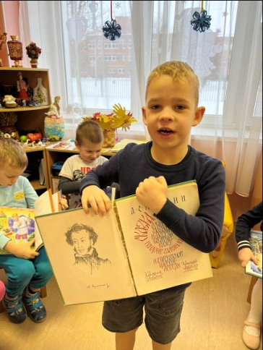
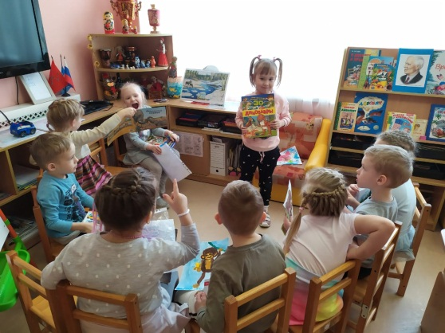
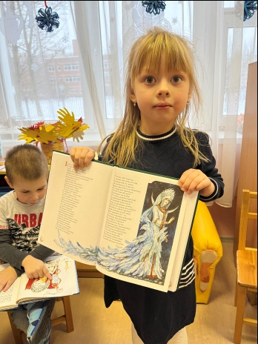
«Читаешь ты, Читаю я, Читают все мои друзья!»

Slide 12
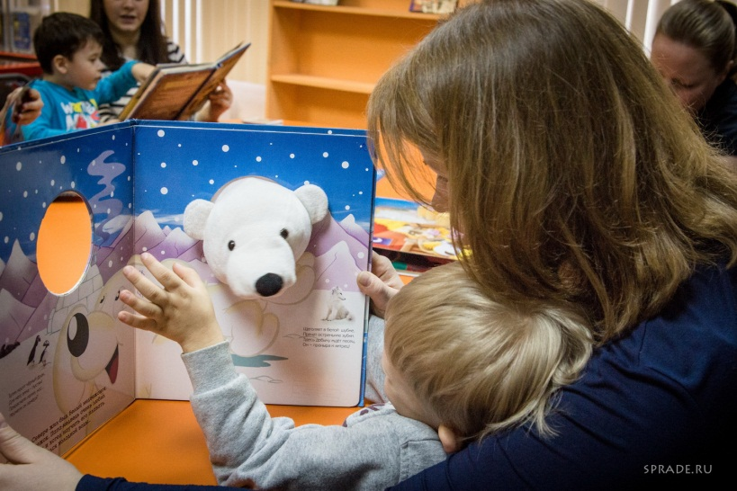
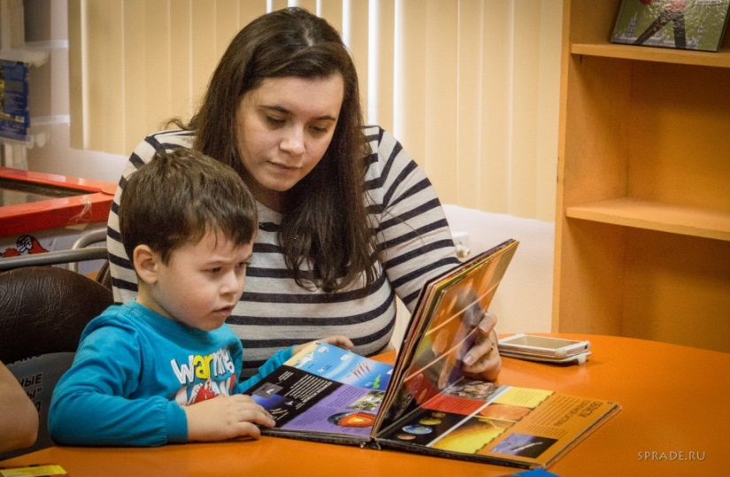
традиция семейного чтения
Мир ребенка начинается с семьи. И привычка к чтению зарождается
прежде всего в семье. Хорошая книга в руках родителей и их ребенка –
добрый знак того, что в этой семье будут царить читательская атмосфера и духовное единство.

Slide 13
Получили ли в нашей группе книги вторую жизнь? Да, конечно! Дети, родители находят для себя интересные экземпляры, читают и обменивают книжки с удовольствием и интересом. Ведь книга –это добрый и мудрый советчик, друг и учитель. И все вместе мы занимаемся важнейшим делом: возрождаем любовь к книге, а, следовательно, и к чтению. На всех этапах работы чувствовалось заинтересованность и помощь родителей. Родители с большим желанием принимали активное участие во всех мероприятиях, проводимых в группе.
Таким образом, мы можем сказать, что буккроссинг – это эффективное средство развития социального интеллекта дошкольников, а также является одним из главных факторов, стимулирующих возрождения семейного чтения.

